Slide 1
OZNAČENÍ MATERIÁLU: VY_32_INOVACE_179_M2
NÁZEV VZDĚLÁVACÍHO MATERIÁLU: Sčítání a odčítání do 100 dvojciferných čísel.
NÁZEV ŠKOLY: Základní škola a Mateřská škola, Hevlín, příspěvková organizace
ČÍSLO PROJEKTU: CZ.1.07/1.4.00/21.2193
KLÍČOVÁ AKTIVITA: III/2
TÉMA HODINY: Sčítání a odčítání do 100 dvojciferných čísel, procvičování
ROČNÍK: 2.
PŘEDMĚT: Matematika
AUTOR MATERIÁLU: Petra Dohnalová

Slide 2
POPIS MATERIÁLU
DRUH UČEBNÍHO MATERIÁLU: prezentace v PowerPointu
MEZIPŘEDMĚTOVÉ VZTAHY: VV, PČ, ČJ
POPIS PRÁCE S MATERIÁLEM: Žáci pracují pod vedením učitelky, plní zadané úkoly, pracují v lavicích, u tabule, samostatně, ve skupinách.
OČEKÁVANÝ VÝSTUP: Žáci si procvičí a zautomatizují sčítání a odčítání do 100 dvojciferných čísel, procvičování logického řešení při plnění slovních úkolů.
ZKUŠENOST S PILOTÁŽÍ: Snaha a aktivita převládala, pomoc slabším s vypracováním úkolů.
ZDROJ: Ilustrace www.office.microsoft.com

Slide 3
Vypočítej
27+30+40= | 94-60+30= | 26+40= | 87-50=
78-40-10= | 78+20-40= | 42-30= | 66+20=
56+30-40= | 31+50-60= | 74-40= | 53-30=
88-30+20= | 92-30+10= | 42-30= | 77-40=
63+10-70= | 48+20+30= | 26+40= | 28+60=

Slide 4
Řešení
27+30+40=97 | 94-60+30=64 | 26+40=66 | 87-50=37
78-40-10=28 | 78+20-40=58 | 42-30=12 | 66+20=86
56+30-40=46 | 31+50-60=21 | 74-40=34 | 53-30=23
88-30+20=78 | 92-30+10=72 | 42-30=12 | 77-40=37
63+10-70=3 | 48+20+30=98 | 26+40=66 | 28+60=88

Slide 5
Vypočítej. Změň pořadí sčítanců.
37+60=97 | 60+37=97 | 78+20=
28+50= |  | 36+10=
69+30= |  | 27+50=
46+40= |  | 49+20=

Slide 6
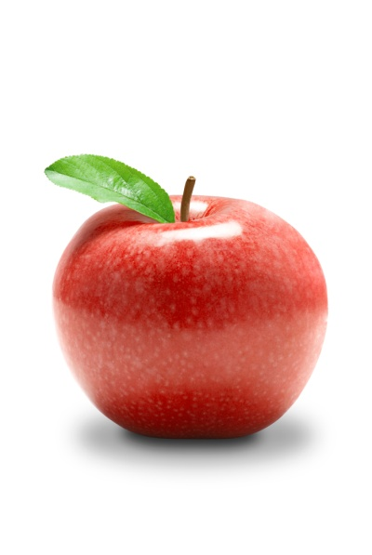
Slovní úloha
V obchodě s ovocem měli 45 jablek. 15 jablek prodali. Kolik jablek jim zbylo?
jablek…………
prodali……………….
Kolik zbylo?
Vypočítej:……………………….
Napiš odpověď:………………………………………………….

Slide 7

Slovní úloha
V jednom koši bylo 38 zelených paprik. V druhém koši bylo 40 červených paprik. Kolik paprik je to celkem?
zelených paprik……
červených paprik……
Celkem?
Vypočítej:……………………………
Napiš odpověď:…………………………………………………

